Slide 1
KOMPOZİSYON DİYAGRAMLARI İLE KARIŞIM
13.HAFTA

Slide 2
KOMPOZİSYON DİYAGRAMLARI
Mazor (2004)

Slide 3
Kompozisyon Diyagramlarında görülen temel özellikler
Mazor (2004)

Slide 4
Mazor (2004)

Slide 5
Mazor (2004)

Slide 6
Mazor (2004)

Slide 7
Mazor (2004)

Slide 8
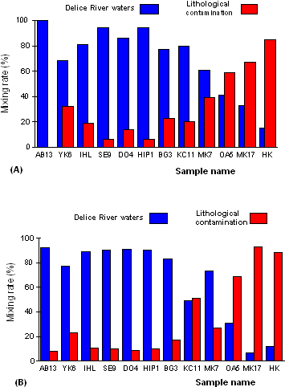
Karışım %’lerinin dağılımı (Örnek çalışma)
Çelik (2007)
Su H a y a t t ı r…

Slide 9
Tatlı ve tuzlu sulardan oluşturulan set
Set 3’ün karışım oranının K’a göre bulunması:
1.0x + 0,2 (1-x) = 0,6
X = 0,5 (%50); Set3, Tip1 ve Tip3’ten %50 oranında karışım suyudur)
Uç Üyeler:
Set 1= tatlı su,
Set 5= daha tuzlu su
Mazor (2004)

Slide 10
YÜZEY-YERALTI SUYU İLİŞKİSİ;
HİDROKİMYASAL YÖNTEM
Akiferden beslenen akarsularda kimyasal kütle dengesi esasına dayalı olarak, genel yeraltı suyu ve yüzey suyu kalitesi (özgül elektriksel iletkenlik (Eİ), sıcaklık (T) ve çözünmüş oksijen (DO)) karşılaştırılarak kullanılmaktadır.
Formül:
Qsw,in x WQP + Sgw,in x WQP = Qsw,out x WQP
Burada;
Qsw,in: alana giren akarsu akımı, m3/s
WQP: seçilen parametrenin su kalitesi değeri
Sgw,in: alana giren yeraltı suyu akımı, m3/s
Qsw,out: alandan çıkan akarsu akımı, m3/s
Kıyaslama amacıyla birden çok parametre kullanılmalıdır!.
Weight, W.D., Sonderegger, J.L. (2001)

